Slide 1

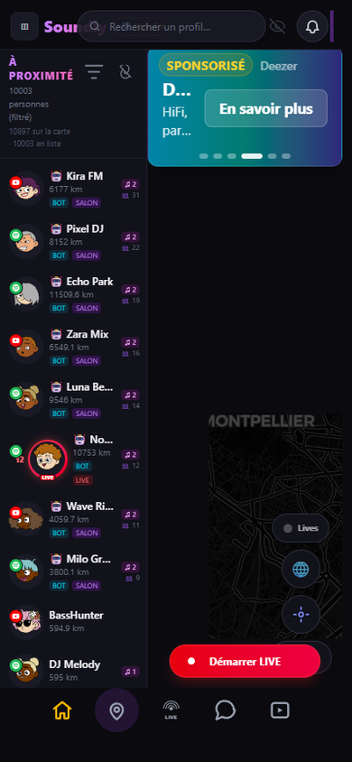
GETSOUNDY.COM
Soundy
Promoteur d'artistes et d'événements
Réseau social · musique live · sorties
Carte · événements
Soundy · getsoundy.com
1 / 10
Notes:
Accroche : Soundy promeut artistes et événements dans une app unifiée.

Slide 2
Sommaire
Présentation de l'application
Carte & globe
1
2
Événements, sponsoring & filtres
Salons d'écoute synchronisés
3
4
Lives artistiques
Onglet Musique — découverte
5
6
Reels artistiques
Modèle économique
7
8
Soundy · getsoundy.com
2 / 10

Slide 3
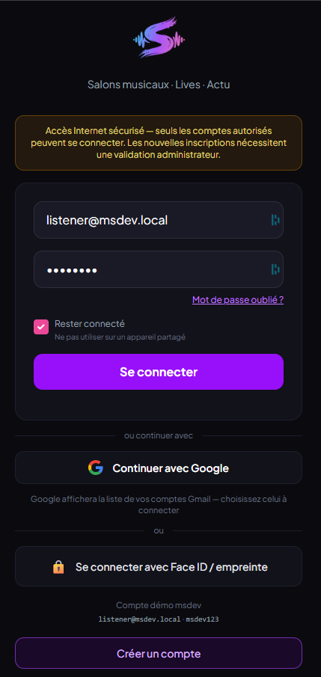
PRODUIT
L'application Soundy
Social, carte et expériences musicales live — en production.
6 espaces : Actualités · Carte · Direct · Messages · Reels · Musique
PWA + apps natives iOS & Android
Profils créateurs, fans et lieux partenaires
Hébergement France · RGPD
Promoteur d'artistes et d'événements — pas un réseau généraliste.
Écran de connexion
Soundy · getsoundy.com
3 / 10

Slide 4
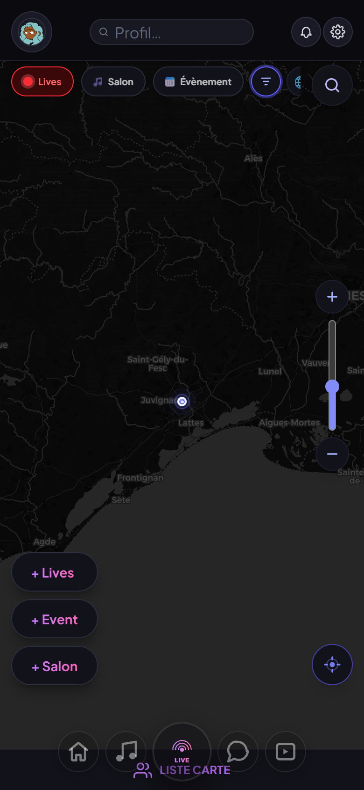
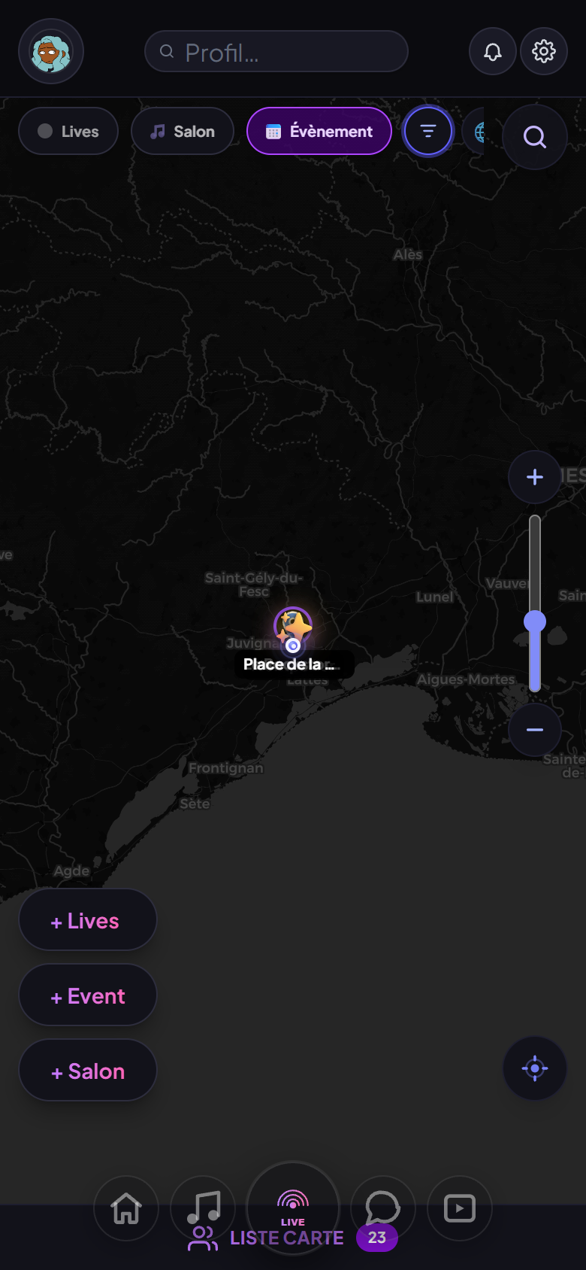
CARTE
Globe & carte sombre
Pins salon · live · événement — vue locale ou globe 3D.
Carte géolocalisée thème sombre
Vue globe 3D pour explorer d'autres villes
Pins distincts : salon, live en cours, événement
Contrôle position et visibilité
Globe 3D
Carte · pins
Soundy · getsoundy.com
4 / 10

Slide 5
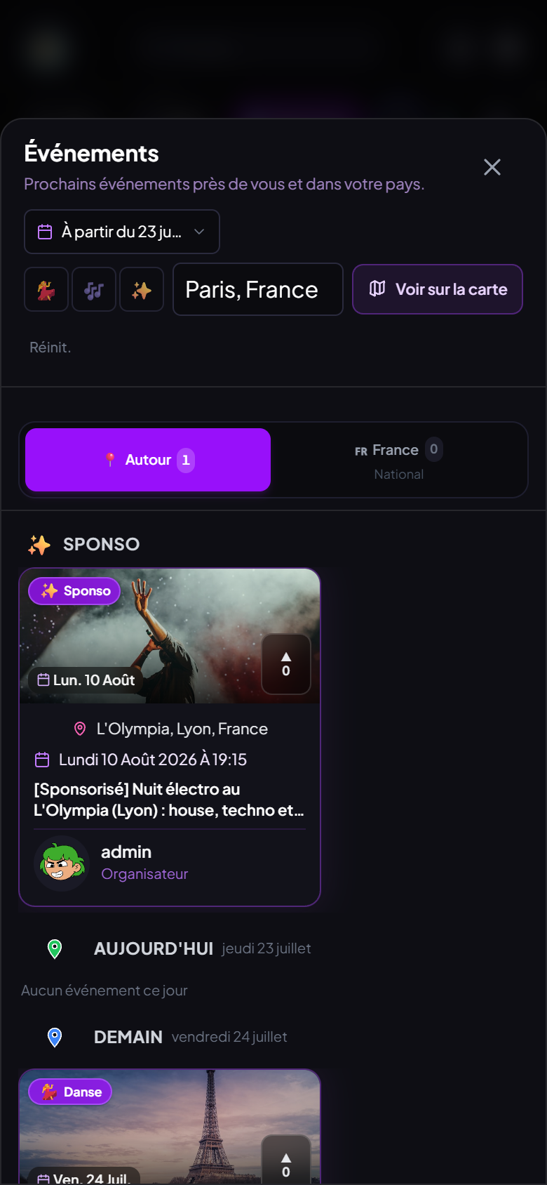
ÉVÉNEMENTS
Événements & sponsoring
Dates, lieux et campagnes sponsorisées sur la carte.
Fenêtre 3 prochains jours sur la carte
Fiche événement : date, lieu, affiche, billetterie
Filtres : Lives · Salon · Événement
Sponsoring natif — badge « Sponsorisé » (DSA)
Ciblage ville, région ou zone carte
Agenda · dates
Soundy · getsoundy.com
5 / 10

Slide 6
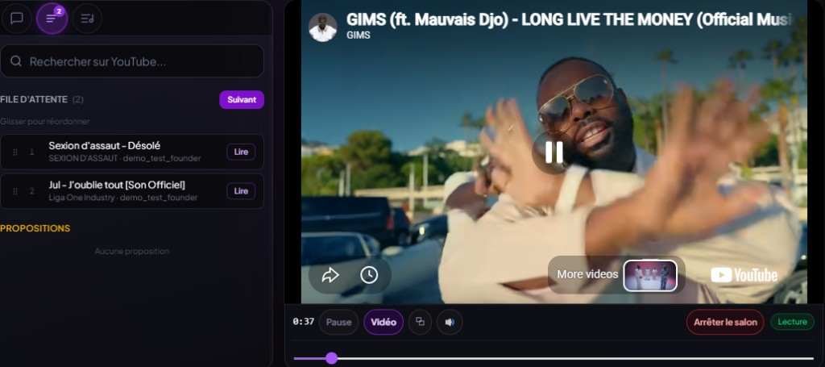
SALONS
Salons d'écoute
Écoute synchronisée à distance — avant une sortie.
Sync via API YouTube — même piste, même moment
Picture-in-Picture (PiP)
Chat temps réel
File d'attente collaborative
Salons publics ou privés sur la carte
Salon · sync · chat · file d'attente
Soundy · getsoundy.com
6 / 10

Slide 7
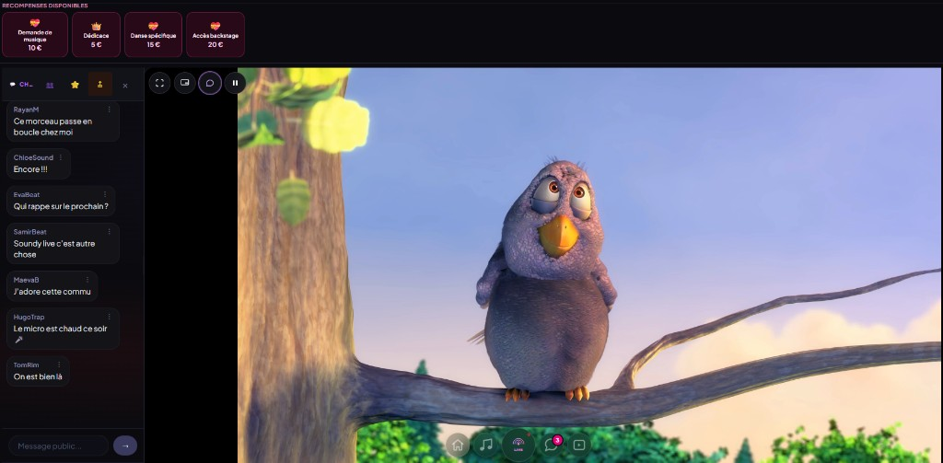
DIRECT
Lives artistiques
Performance en direct — musique, danse, spectacle.
Diffusion vidéo fluide (LiveKit / Cloudflare)
Chat communautaire
Dons & pourboires créateurs (Stripe Connect)
Grille découverte · mode théâtre
Live · chat · récompenses · HLS
DJ sets, showcases, sessions — pas de contenu généraliste.
Soundy · getsoundy.com
7 / 10

Slide 8
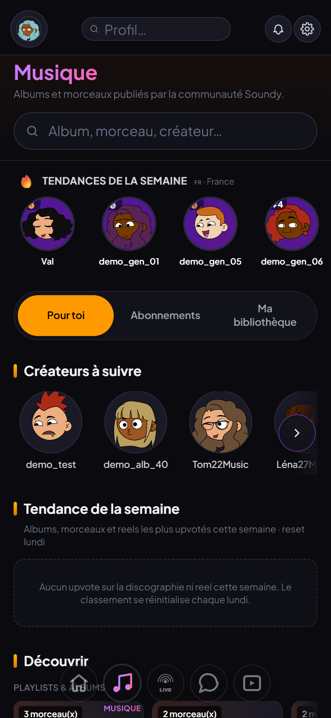
MUSIQUE
Onglet Musique
Découverte artistique — discographies, tendances et top performeurs.
Tendances de la semaine — top créateurs (live & sessions, par pays)
Spotlight Tendance #1 · classement albums, morceaux & reels
Découvrir — nouveaux morceaux & playlists communautaires
Populaire — top performeurs : morceaux les plus écoutés
Créateurs à suivre · recherche · Abonnements & bibliothèque
100 % discographie Soundy — pas de catalogue streaming externe.
Musique · tendances
Soundy · getsoundy.com
8 / 10

Slide 9
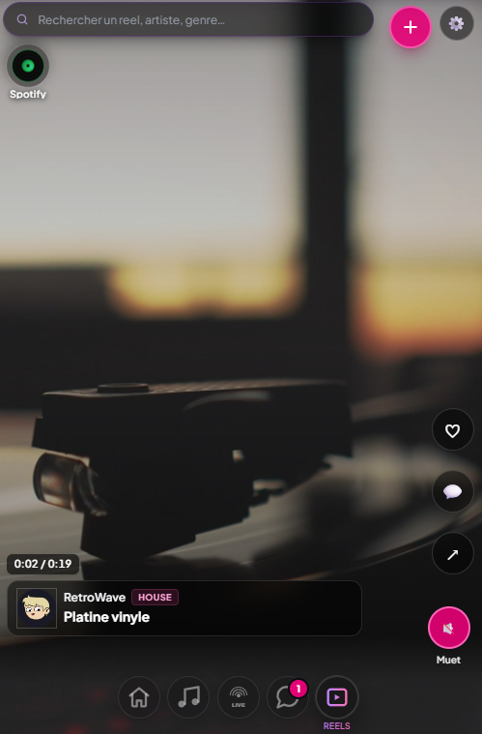
REELS
Reels artistiques
Format 9:16 — promotion musicale uniquement.
Teasers DJ set, aftermovies, extraits live
Présentation album, single ou EP
Annonce événement ou date de tournée
Reels sponsorisés lieux & labels
Chaque Reel sert la visibilité d'un artiste ou d'un événement.
Reels · artistique
Soundy · getsoundy.com
9 / 10

Slide 10
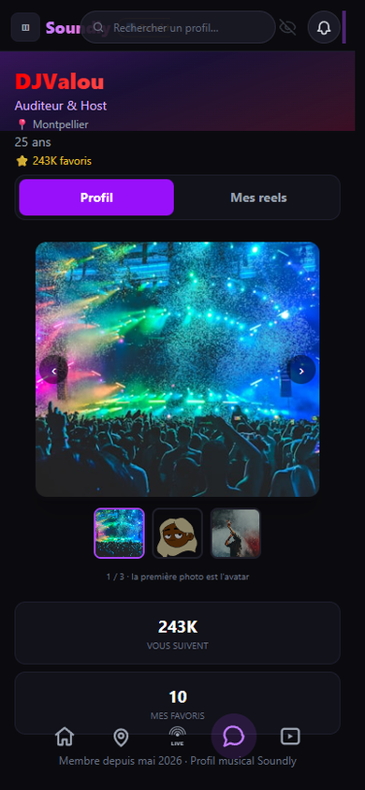
BUSINESS
Comment Soundy est rémunéré
Leviers alignés avec l'usage — sans pub intrusive.
Sponsoring natif — bars, festivals, marques (sur devis)
Pourboires créateurs pendant les lives
Abonnements Supporter / Super fan
Offres lieux partenaires (à venir)
Grille sur devis · estimation d'audience avant campagne.
Créateurs & lieux
Soundy · getsoundy.com
10 / 10

